Slide 1











Serenity: O Seu Espaço para o Bem-Estar Digital
Projeto No: 2024-2-PT02-KA220-YOU-000287246
Começos Conectados

Slide 2







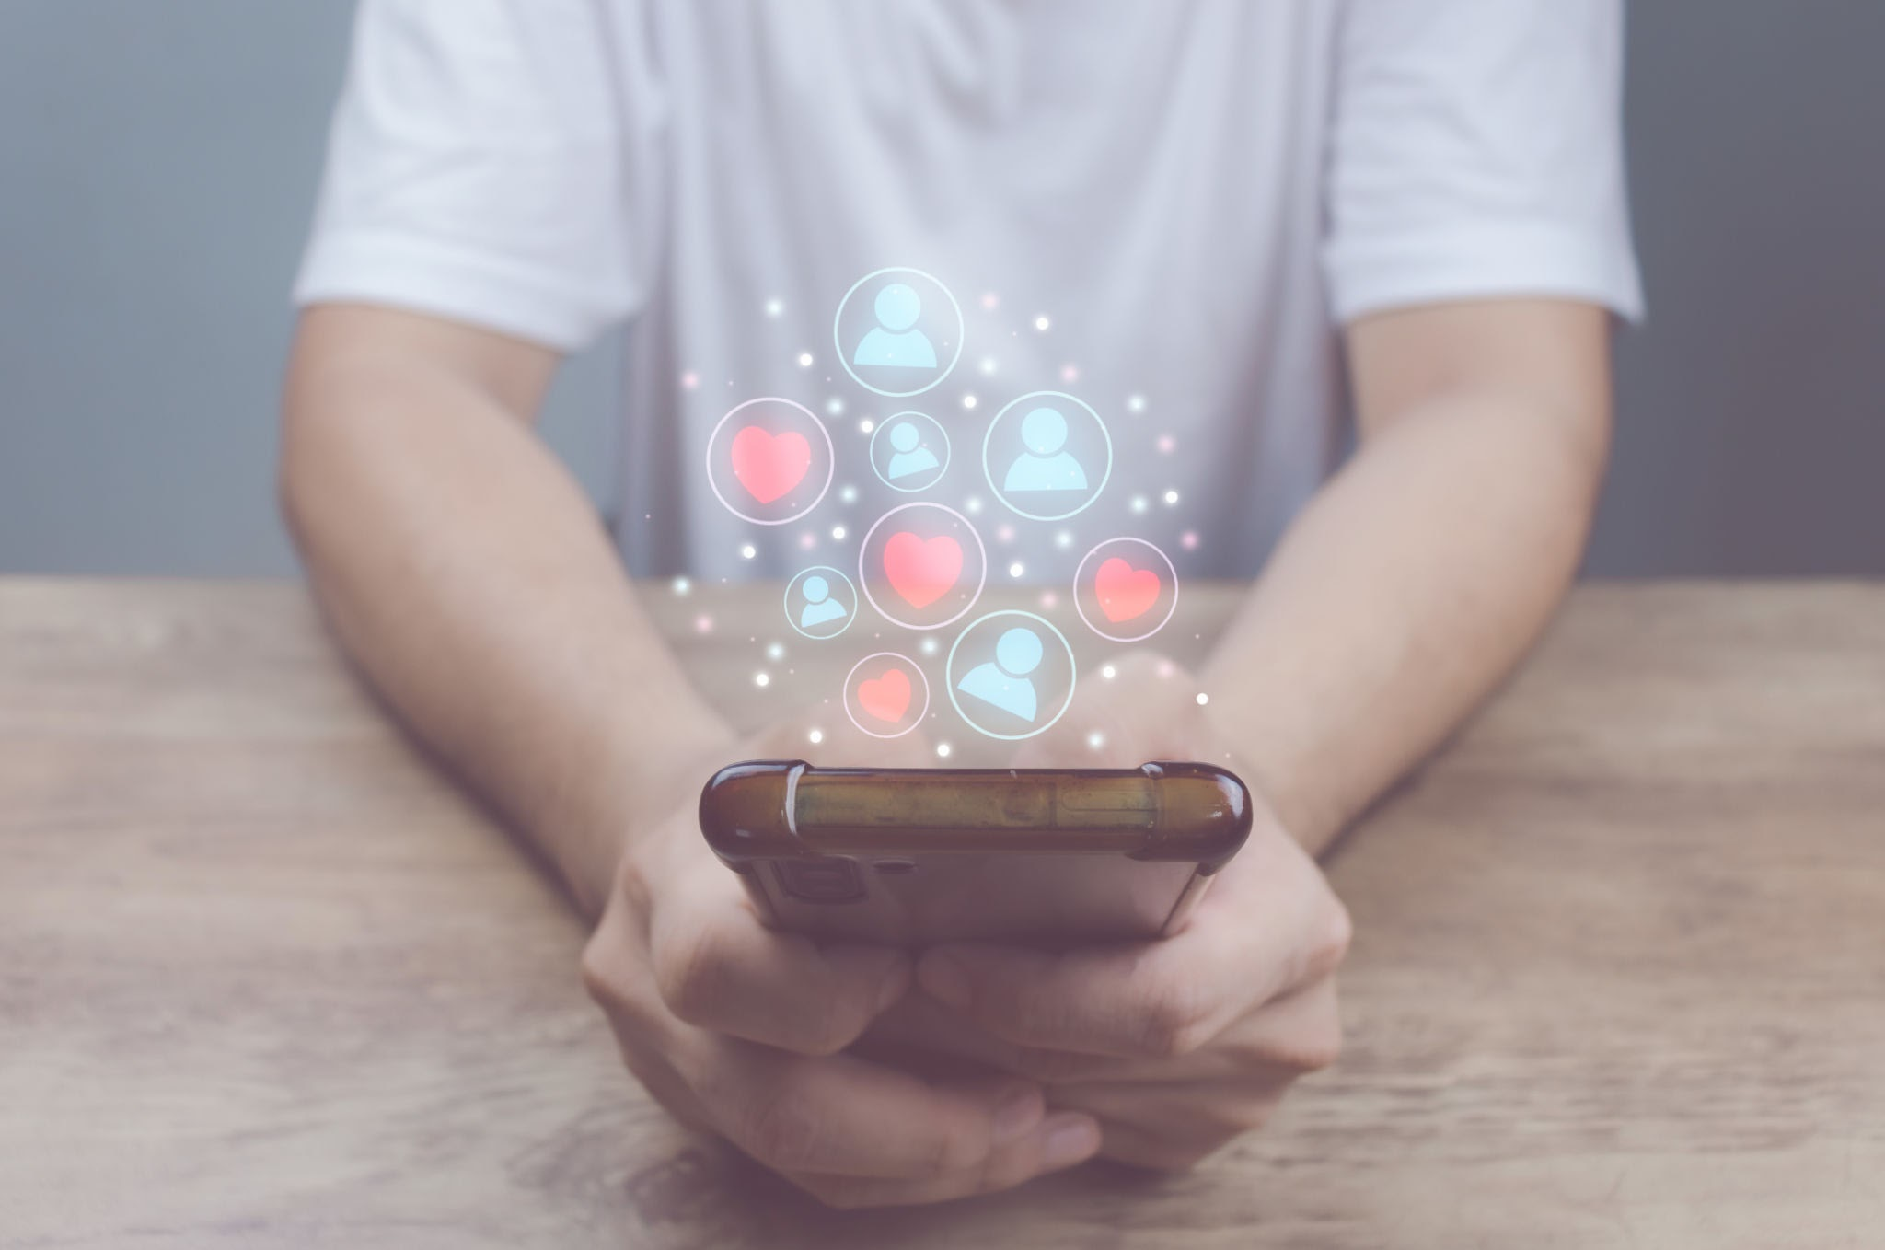

A Importância do Bem-Estar Digital
Equilíbrio Saudável
Uso Crítico
Impacto Positivo
Gerir o tempo de ecrã para que as atividades online não substituam o descanso, a aprendizagem, o movimento físico ou os relacionamentos na vida real.
Interagir com conteúdo digital de forma ponderada, questionando fontes e evitando informações prejudiciais ou enganosas.
Usar a tecnologia para apoiar a aprendizagem, criatividade e conexão social, protegendo a saúde mental e emocional.

Slide 3
A Importância do Bem-Estar Digital:
Equilíbrio Saudável
Uma rotina equilibrada inclui tempo offline para dormir, hobbies, conversas presenciais e relaxamento sem dispositivos. Significa também definir limites simples, como não usar o telemóvel durante as refeições ou antes de dormir, e escolher momentos para se desligar.
Quando há equilíbrio, sente-se mais descansado, focado e conectado com as pessoas à sua volta, em vez de estar constantemente a fazer 'scroll' ou a fazer multitarefas online.

Slide 4
A Importância do Bem-Estar Digital:
Uso Crítico
Os utilizadores críticos reconhecem algoritmos, a cultura de comparação e imagens editadas, e compreendem que o que veem online nem sempre é a realidade completa.
Esta abordagem ajuda a prevenir a partilha de informações incorretas, a cair na pressão de "parecer perfeito" ou a acreditar em padrões irrealistas de sucesso e beleza. Ser crítico online protege tanto o seu bem-estar como o dos outros.

Slide 5
A Importância do Bem-Estar Digital:
Impacto Positivo
A tecnologia pode ajudar a explorar interesses, a expressar-se, a colaborar com outros e a manter contacto com amigos ou comunidades. Ao mesmo tempo, é importante notar quando os espaços online causam stress, comparação ou baixa autoestima.
O uso digital positivo inclui seguir contas que o inspiram, usar ferramentas para estudo ou criatividade e fazer pausas quando o conteúdo parece avassalador. O objetivo é que o seu tempo online acrescente valor à sua vida e o faça sentir-se melhor, e não pior.

Slide 6






Resultados de Aprendizagem
Construir um bom relacionamento em grupo e segurança psicológica para que os participantes se sintam confortáveis a partilhar.
Praticar a auto-revelação rápida e de baixa pressão ligada à identidade online (exercício de emojis).
Desenvolver o trabalho em equipa e as competências de cocriação através de uma tarefa criativa partilhada relacionada com o bem-estar digital.
Refletir sobre os pontos fortes pessoais e a dinâmica de grupo e identificar uma pequena ação para apoiar os colegas online.

Slide 7






Missão Detox
Agora que entendemos o tópico de hoje, vamos experimentar alguns desafios curtos para vivenciar o detox digital na prática...
Todo o grupo completará seis desafios cooperativos que incentivam a desconexão, a criatividade e a diversão. Todas as tarefas são concluídas em conjunto; os papéis (cronometrista, responsável pelas notas, coordenador de tarefas) podem rodar.
Todos os desafios serão documentados com uma fotografia, que é a única vez que podem usar um telemóvel.
Todas as atividades são feitas como um só grupo. Abaixo está a ordem e os horários sugeridos; adaptar ao espaço, tamanho do grupo e acessibilidade.

Slide 8






Desafio 1: “Desligar Criativo”
Purpose: Give participants a short break from devices and encourage creative thinking about offline activities.
Expected Outcomes: Participants generate new ideas for fun, screen-free experiences and experience the satisfaction of collaborative creativity without digital distractions.
OBJETIVO: Vivenciar um curto período de tempo sem dispositivos e fazer um brainstorming de ideias offline.
Como Funciona (passo a passo):
Pausa para o telemóvel:
Os participantes colocam os seus telemóveis numa caixa por um curto período de tempo.
Brainstorming em conjunto
Em papel kraft ou num flipchart, o grupo cria uma lista de 10 ideias sobre como passar uma hora sem redes sociais.
Podem ser sugeridos exemplos, se necessário: desenhar, caminhar, conversar, ouvir música, alongar, jogos de tabuleiro, etc.
Escolher a ideia favorita
O grupo vota na ideia de que mais gosta (levantar as mãos, autocolantes ou pontos).
Experimentar:
Passam alguns minutos a realizar a atividade escolhida em conjunto.
Refletir brevemente:
Perguntar questões simples como:
  Como se sentiu sem o telemóvel?
  Foi fácil ou difícil?
  Experimentaria isto novamente em casa?

Slide 9
Desafio 2: “Caça Sensorial”
Purpose: Help participants reconnect with their senses and appreciate offline experiences.
Expected Outcomes: Participants notice small details in their environment, increase mindfulness, and strengthen sensory awareness beyond screens.
OBJETIVO: Reconectar com os sentidos imediatos e notar como as experiências offline se sentem.
Como Funciona (passo a passo):
Montar estações sensoriais
O facilitador coloca 5–6 itens sensoriais pela sala (por exemplo: uma bola macia, folhas, vela perfumada, pedaço de tecido, limão, concha).
Formar pequenos grupos
Os participantes trabalham em pares ou trios.
Rotações rápidas
Cada grupo passa para um item de cada vez. Têm um minuto para: olhar, tocar e cheirar ou ouvir (se relevante).
4. Descrever, não nomear
De volta ao círculo, os pares descrevem:
o aspeto,
a sensação,
qualquer emoção ou memória que evoque, sem dizer o nome do objeto.
5. Adivinhar em grupo
O resto do grupo adivinha o objeto.
6. Short reflection
Como se sentiu ao focar-se apenas nos seus sentidos?
É diferente de estar no seu telemóvel?
Qual foi o seu objeto favorito e porquê?

Slide 10
Desafio 3: “História em Cadeia”
Propósito: Praticar a escuta atenta, o trabalho em equipa e a narração de histórias, refletindo sobre o bem-estar digital.
Resultados Esperados: Os participantes aprendem a cocriar narrativas, expressam-se criativamente e reconhecem momentos offline positivos no seu quotidiano.
OBJETIVO: Praticar a escuta atenta e a cocriação
4. Manter a história positiva
A história deve:
Ter um bom final,
Incluir hábitos digitais saudáveis,
Mostrar como a vida offline pode ser boa.
5. Escrever
Alguém regista a história final em papel,
Guardar como um recurso ou poster de grupo.
6. Perguntas rápidas de reflexão
Como se sentiu ao ouvir sem interromper?
Foi fácil ou difícil não mencionar telemóveis?
Que mensagem a nossa história transmite sobre o bem-estar digital?
Como Funciona (passo a passo):
Sentar-se em círculo
Todos conseguem ver-se uns aos outros.
O facilitador começa a história
“Era um dia em que decidi não usar o meu telemóvel quando…”
Adicionar uma frase cada
Cada pessoa fala por sua vez,
Manter as frases curtas,
Ouvir a pessoa antes de si,
Continuar a mesma história.

Slide 11
Desafio 4: “Mini Circuito”
Propósito: Incentivar o movimento, o riso e a resolução de problemas através de tarefas curtas e divertidas.
Resultados Esperados: Os participantes envolvem-se física e socialmente, criam energia e reforçam as competências de colaboração num ambiente lúdico.
OBJETIVO: Mexer-se, rir em conjunto e resolver tarefas simples e rápidas.
3. Rodar como um circuito
passar 3–5 minutos em cada estação
mudar em conjunto para a próxima
continuar até que todas as estações estejam concluídas.
4. Focar-se em
cooperação
divertir-se
estar offline e presente.
5. Breve reflexão no final
Qual foi a sua estação favorita?
O que notou sobre estar ativo e offline?
Como Funciona (passo a passo):
1. Montar 4 estações curtas:
Montar 4 estações curtas:
fazer 5 poses ou alongamentos engraçados
estação de memória: lembrar 5 palavras sem telemóveis
puzzle de equipa: construir uma forma com papel ou blocos
estação de bem-estar: partilhar um hábito digital saudável.
2. Trabalhar em pequenos grupos
pares ou pequenas equipas
todos participam

Slide 12
Desafio 5: “Mapa de Hábitos ao Vivo”
Propósito: Visualizar rotinas digitais individuais e coletivas e identificar oportunidades para hábitos mais saudáveis.
Resultados Esperados: Os participantes tornam-se conscientes de como passam o tempo online versus offline, identificam oportunidades fáceis para reduzir o tempo de ecrã e comprometem-se com mudanças práticas.
OBJETIVO: Visualizar coletivamente as rotinas digitais diárias e identificar pontos de mudança fáceis.
Como Funciona (passo a passo):
1. Criar uma linha do tempo do dia
desenhar manhã – tarde – noite em papel kraft.
Adicionar post-its pessoais
cada pessoa escreve:
  quando costuma usar o telemóvel
  uma palavra de sentimento (ex: relaxado, stressado, aborrecido, feliz)
colocar o post-it na parte certa da linha do tempo.
3. Olhar para o panorama geral:
  onde há muitas notas autocolantes
  quando as pessoas se sentem bem ou não tão bem.
4. Discussão em grupo
O que vemos?
Quando usamos mais os telemóveis?
Quando nos sentimos pior / melhor?
5. Escolher 3 momentos de mudança fácil
em grupo, circular três momentos em que:
  uma pequena mudança parece realista
  exemplo: durante as refeições, antes de dormir, no autocarro.
6. Reflexão rápida opcional
“Uma pequena mudança que eu poderia tentar esta semana é…”

Slide 13
Desafio 6: “Impulso de Movimento”
OBJETIVO: Celebrar a conclusão da missão e libertar energia.
Propósito: Celebrar a conclusão da sessão, reforçando a experiência positiva do equilíbrio digital.
Resultados Esperados: Os participantes libertam energia, reforçam a coesão do grupo e consolidam a aprendizagem através da criação de uma representação partilhada e divertida do bem-estar digital (canção, cântico ou movimento).
Como Funciona (passo a passo):
Criar uma canção ou cântico de grupo
  sobre equilíbrio digital, desconexão ou bem-estar
  todos contribuem com palavras, sons ou gestos.
Adicionar um aplauso ou movimento
  ações simples ou passos de dança
  torná-lo divertido e energético.
Apresentar ao grupo
  atuar a canção/cântico juntos
  celebrar as suas ideias e o trabalho em equipa.
Dica do Facilitador:
Liderar a atividade com entusiasmo, estabelecendo limites claros e garantindo que todos participam de forma segura e positiva.

Slide 14




Reflexão
Agora que concluímos os desafios.
Vamos abrandar e refletir sobre o que sentimos e aprendemos…
Diário Individual
Ronda de Grupo
Notas de reflexão de grupo
Os participantes escrevem uma breve reflexão sobre como esta primeira sessão os fez sentir.
Hoje percebi que…
Uma coisa que foi fácil para mim foi…
Uma coisa que foi difícil para mim foi…
Sem o meu telemóvel senti-me…
O desafio que me fez pensar mais foi…
Uma pequena mudança que quero tentar esta semana é…
Quando me desligo, noto que…
O que mais o surpreendeu durante a Missão Detox?
Quando se sentiu mais relaxado ou mais energizado?
Alguma atividade o fez perceber com que frequência pega no seu telemóvel?
Qual desafio lhe mostrou que a diversão offline ainda é possível?
Houve algum momento em que o trabalho em equipa facilitou a tarefa?
O que tentará mudar na sua rotina diária depois de hoje?
Se pudesse repetir um desafio em casa ou na escola, qual seria?
O que notou sobre o seu humor quando não estava a usar dispositivos?
Volta rápida onde cada pessoa oferece uma palavra ou frase curta sobre como se sente após a missão.
Uma palavra sobre como me sinto agora é…
Depois desta sessão quero…
A minha “palavra de bem-estar digital” hoje é… (exemplos: calmo, cansado, curioso, orgulhoso, relaxado, desafiado)

Slide 15




OBRIGADO
Serenity: O Seu Espaço para o Bem-Estar Digital
Projeto No: 2024-2-PT02-KA220-YOU-000287246
Começos Conectados
Website: www.serenityproject.eu
Funded by the Erasmus+ Programme, Serenity empowers young people to take control of their digital habits and support each other through peer learning leading to positive change.
Project Number: 2024-2-PT02-KA220-YOU-000287246

